Slide 1

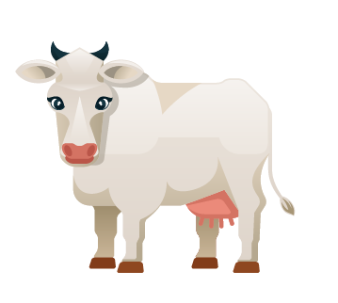

CHÀO MỪNG CÁC EM ĐẾN VỚI BÀI HỌC HÔM NAY!

Slide 2

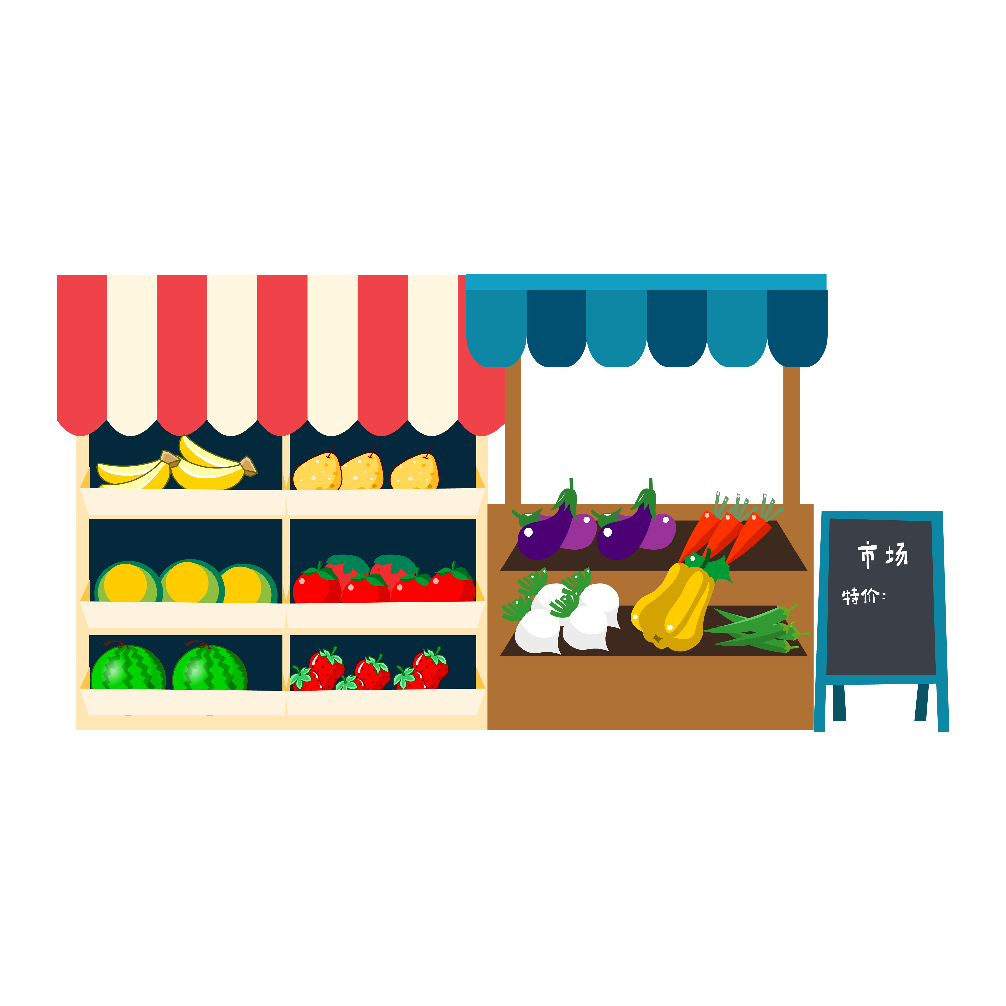
KHỞI ĐỘNG
Trong cửa hàng có rất nhiều mặt hàng. Theo em, chủ cửa hàng đã làm gì để khách hàng có thể tìm kiếm mặt hàng nhanh hơn?

Slide 3

Chủ cửa hàng đã sắp xếp các mặt hàng theo từng nhóm như đồ uống, hoa quả và bánh kẹo để khách hàng có thể tìm kiếm mặt hàng nhanh hơn.

Slide 4

Ở nhà, các em thấy những ví dụ tương tự nào về việc sắp xếp để dễ tìm?
Ví dụ: sắp xếp quần áo sau khi phơi, sắp xếp tủ quần áo, sắp xếp tủ lạnh, giá sách,…

Slide 5

CHỦ ĐỀ 3: TỔ CHỨC LƯU TRỮ, TÌM KIẾM VÀ TRAO ĐỔI THÔNG TIN
BÀI 7: SẮP XẾP ĐỂ DỄ TÌM

Slide 6
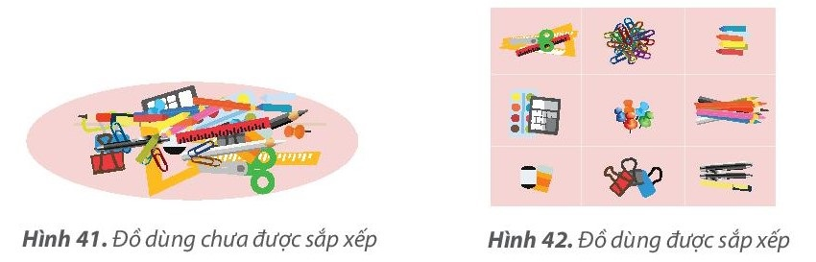

1. Sắp xếp hợp lí
Hoạt động 1:
Sắp xếp đồ dùng học tập
Quan sát Hình 41,42 – SGK và trả lời câu hỏi:
Khi An cần tìm cục tẩy thì cách để đồ ở hình nào giúp An tìm được nhanh hơn?

Slide 7
Hình 41 đồ vật được sắp xếp trộn lẫn vào nhau. Hình 42 đồ vật được phân loại rõ ràng.
Điểm khác biệt giữa Hình 41, 42 là gì?
Đồ vật ở Hình 42 được sắp xếp theo nguyên tắc nào?
Đồ vật ở Hình 42 được sắp xếp theo nhóm: Ghim giấy, bút màu, bút chì, bút màu, bút bi, thước kẻ,…

Slide 8


Thảo luận nhóm đôi và trả lời câu hỏi:
Tại sao chúng ta cần sắp xếp các đồ vật?
Nêu các ví dụ trong cuộc sống mà ở đó chúng ta cần sắp xếp các đồ vật một cách khoa học.
Giá sách, cặp sách, ngăn bàn, tủ lạnh, đồ dùng trong bếp,… được sắp xếp theo quy tắc nào?

Slide 9



Chúng ta cần sắp xếp các đồ vật hợp lí để dễ dàng hơn trong việc quản lí và tìm kiếm.
Các ví dụ: sắp xếp tủ quần áo, sắp xếp tủ lạnh, sắp xếp giá sách, sắp xếp tủ bếp,…
Giá sách, cặp sách, ngăn bàn, tủ lạnh, đồ dùng trong bếp được sắp xếp theo nhóm.

Slide 10
KẾT LUẬN
Sắp xếp các đồ vật hợp lí sẽ giúp em tìm kiếm được nhanh hơn nhờ vào việc tìm kiếm theo quy tắc sắp xếp.

Slide 11

?1. Sắp xếp đồ vật hợp lí sẽ giúp chúng ta:
A. Quản lí đồ vật dễ dàng hơn.
B. Quản lí đồ vật để người khác khó tìm thấy.
C. Tìm kiếm đồ vật nhanh hơn.
D. Cả A và C đều đúng.

Slide 12


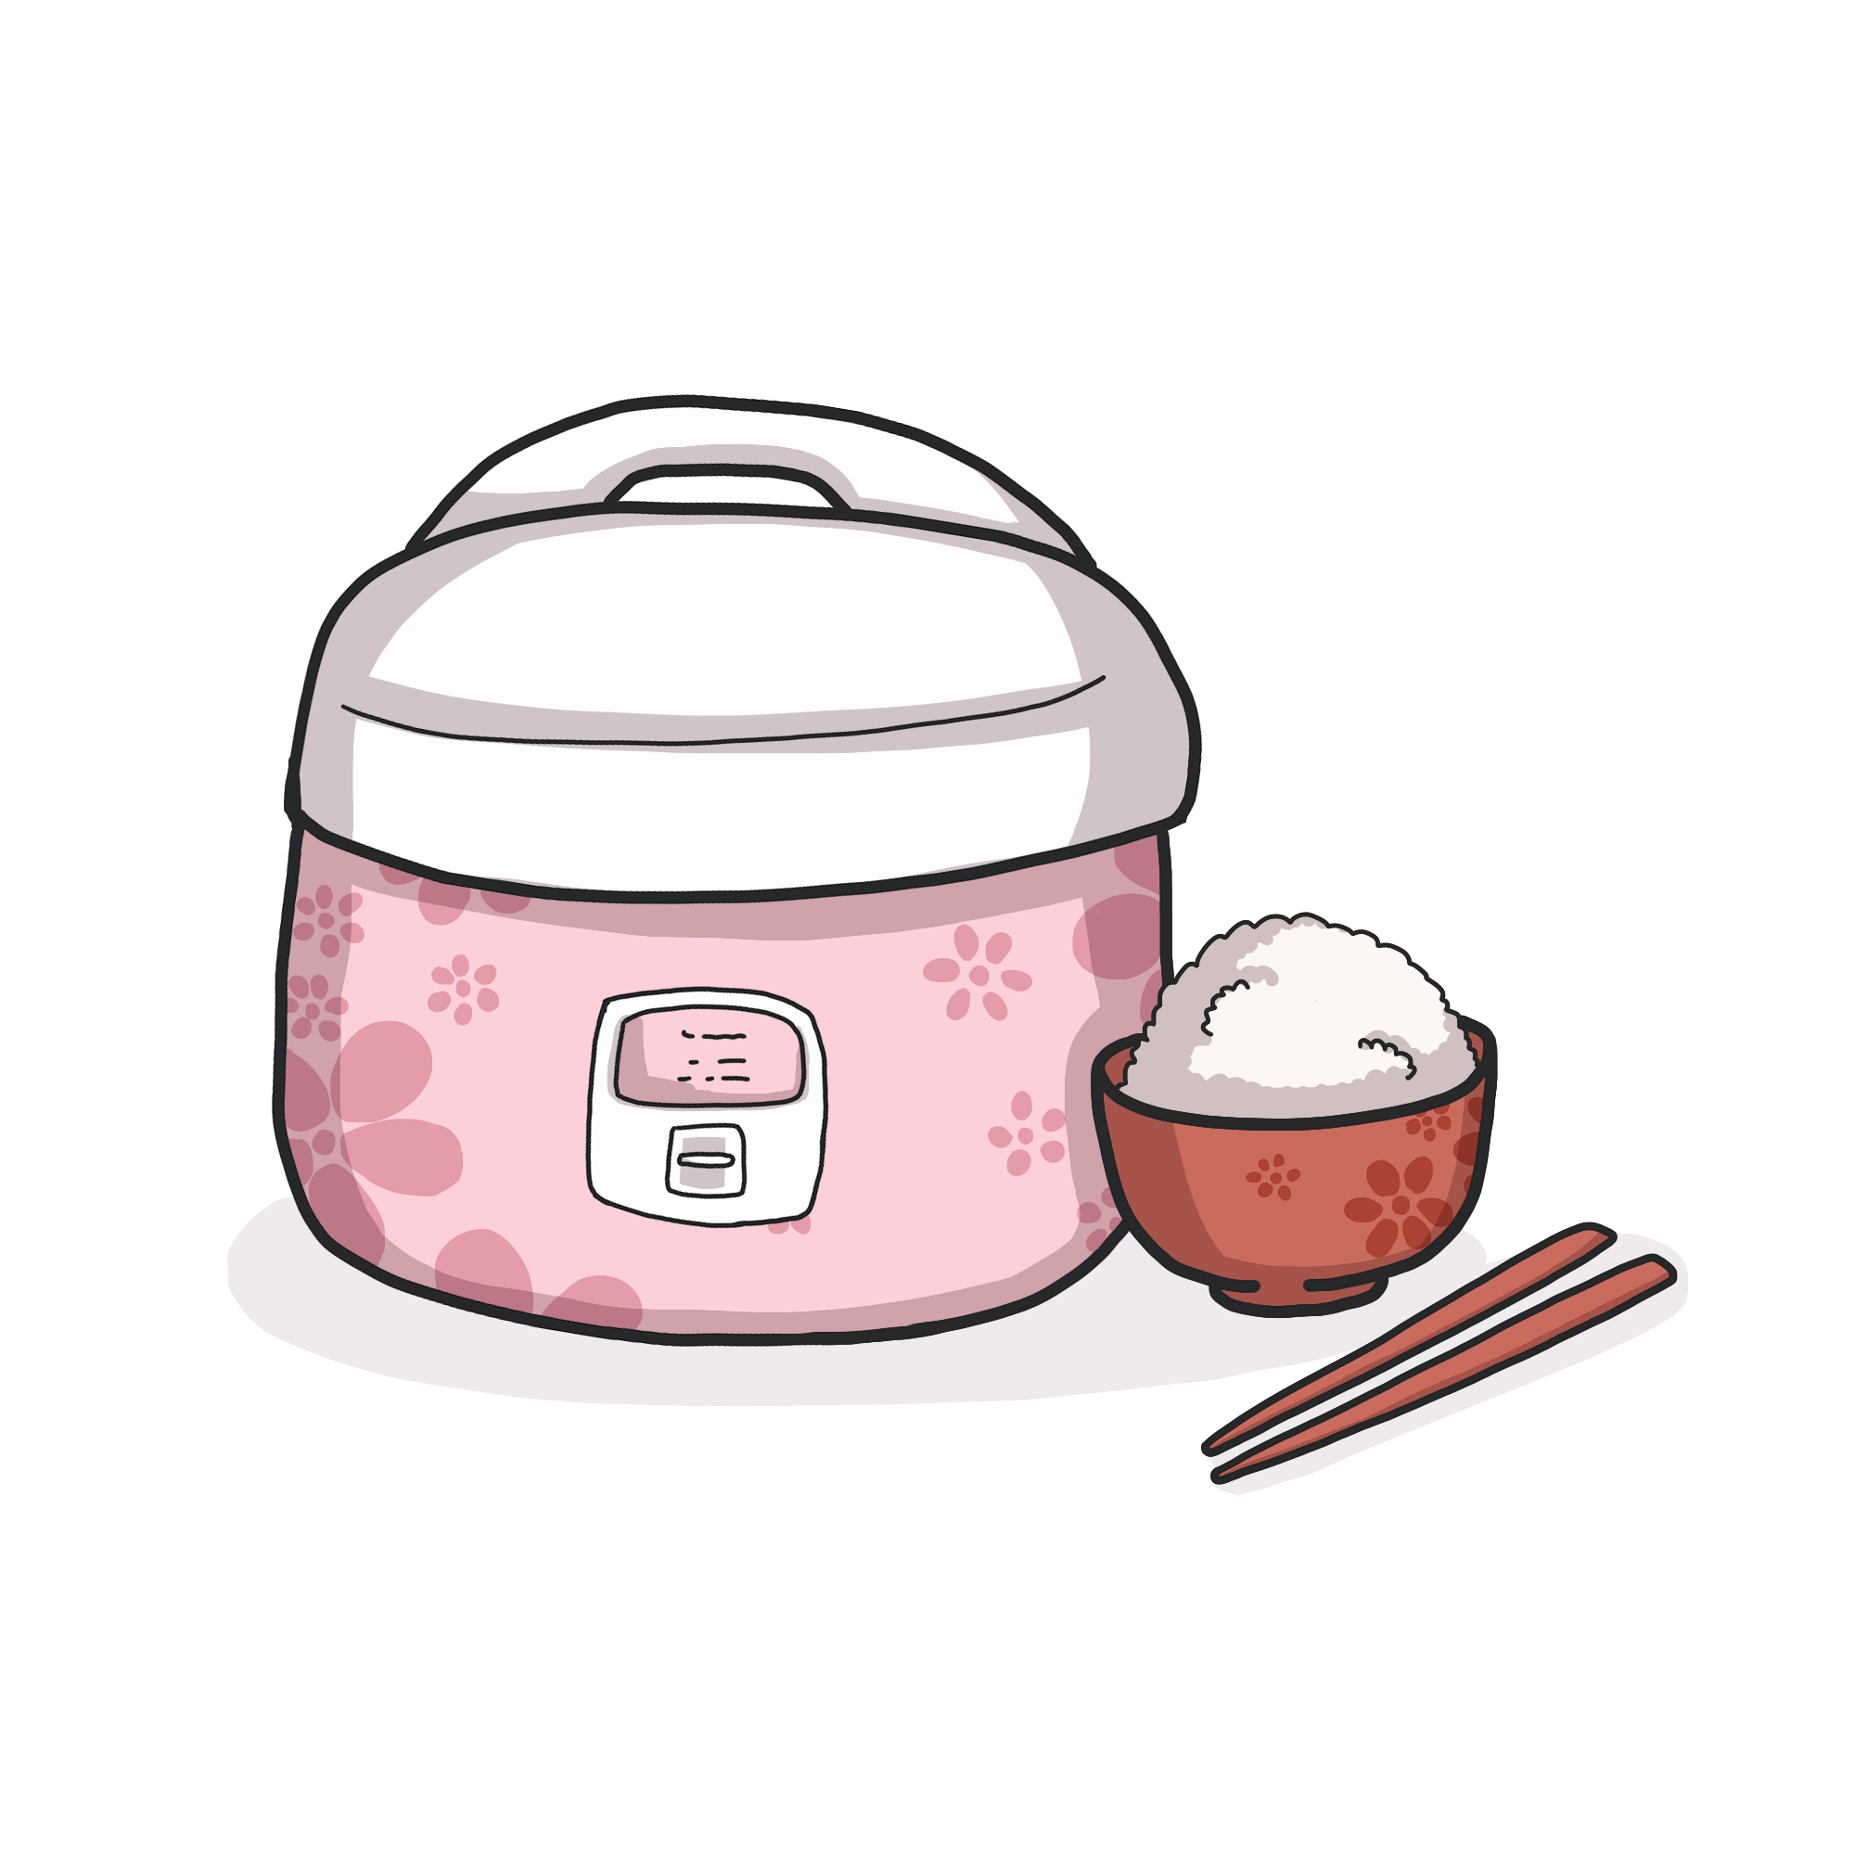


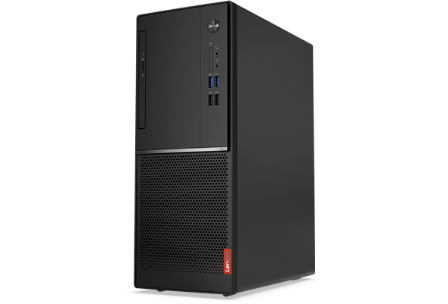
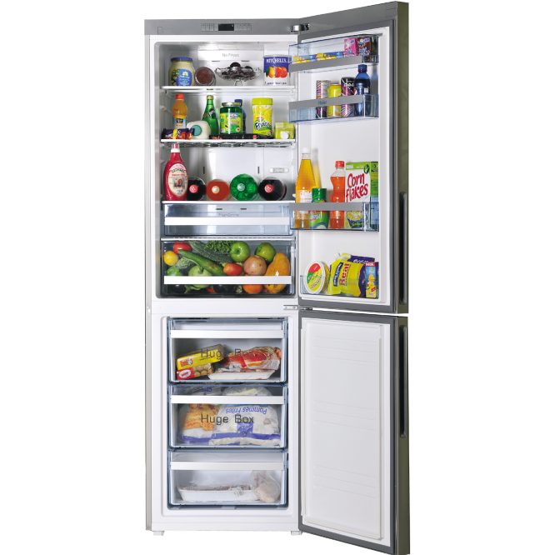
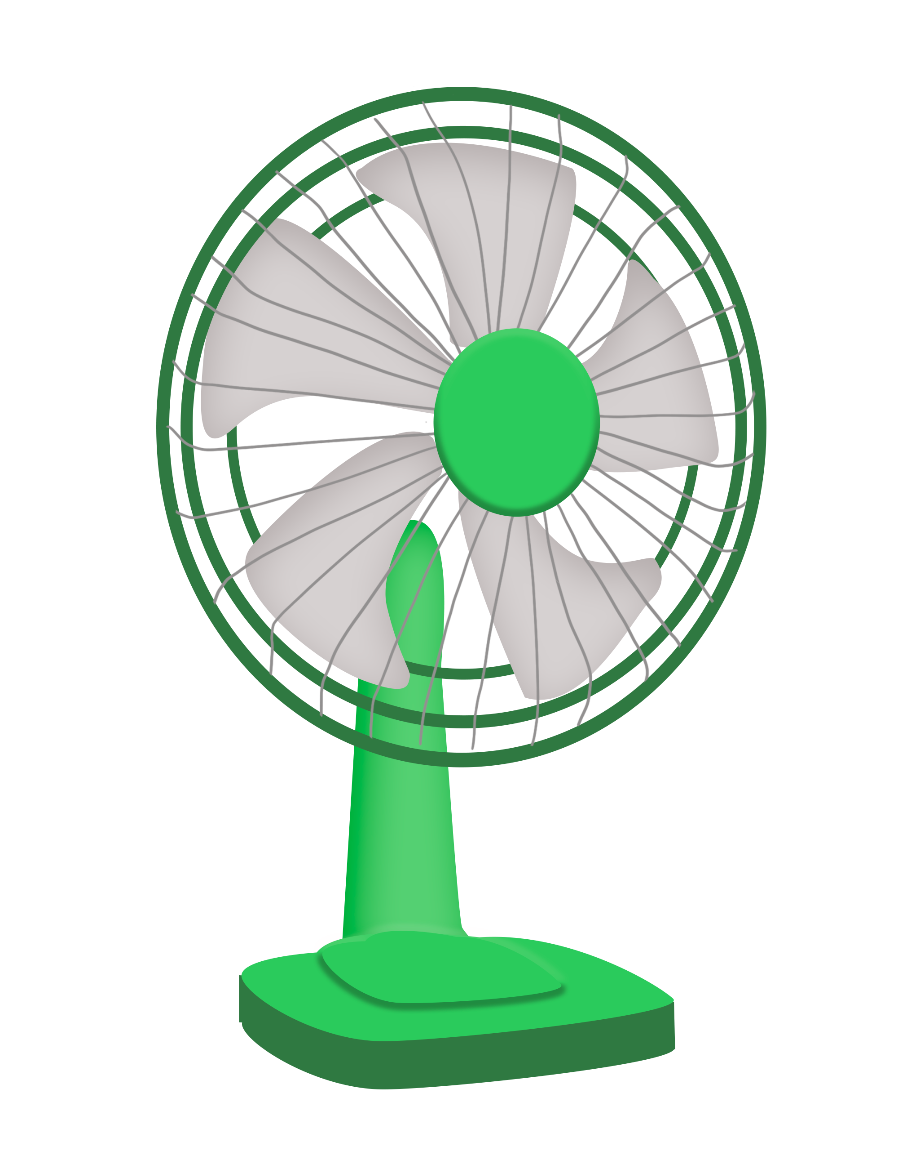
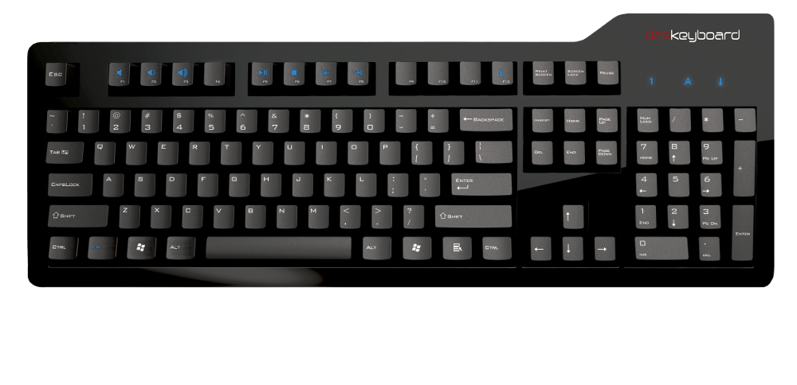
Chia lớp theo nhóm 4 HS và chơi trò chơi “Phân loại đồ vật”: Em hãy sắp xếp các thiết bị sau vào hai nhóm.
1. Màn hình
2. Chuột
3. Nồi cơm điện
4. Máy sấy tóc
5. Thân máy
6. Tủ lạnh
7. Bàn phím
8. Quạt điện

Slide 13

1. Các bộ phận cơ bản của máy tính
2. Các thiết bị gia dụng
Sau khi sắp xếp, muốn tìm đúng, nhanh chuột máy tính thì em sẽ tìm như thế nào?
Tìm trong nhóm 1

